Slide 1
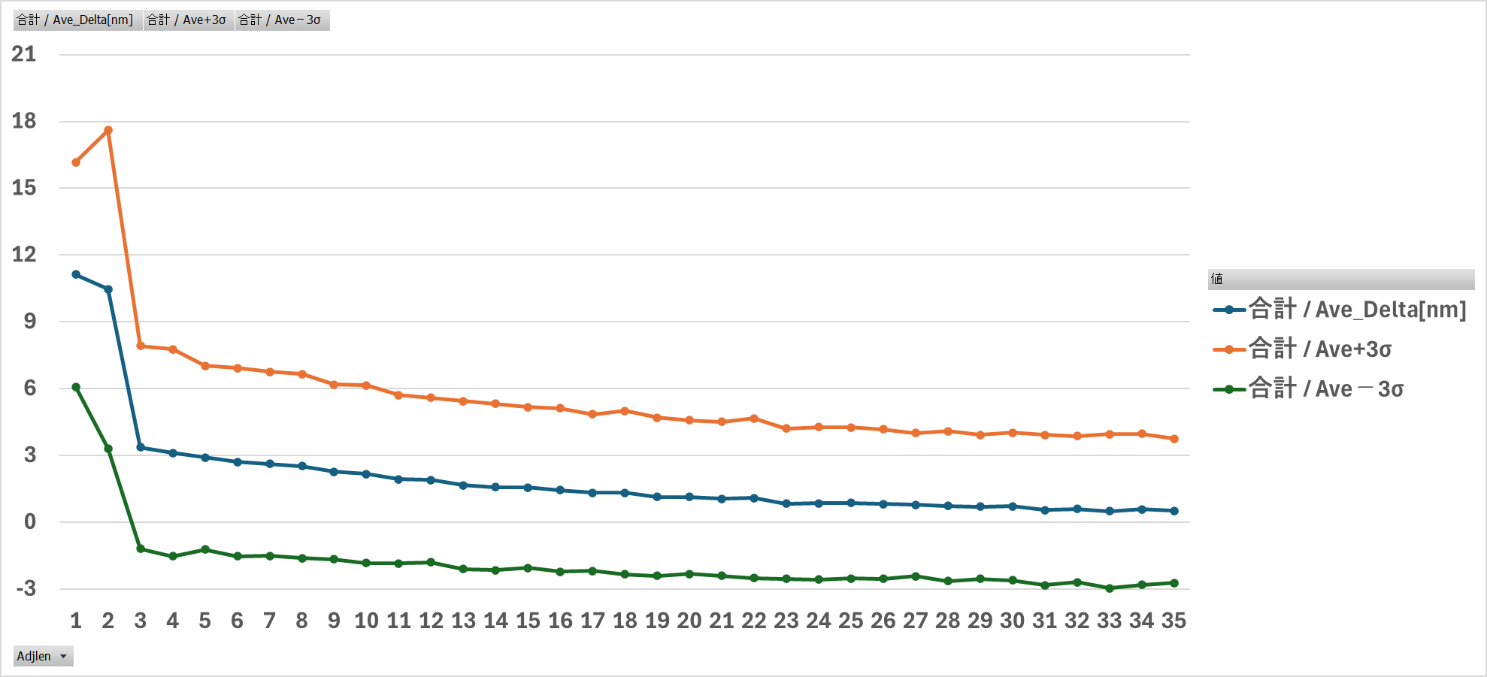
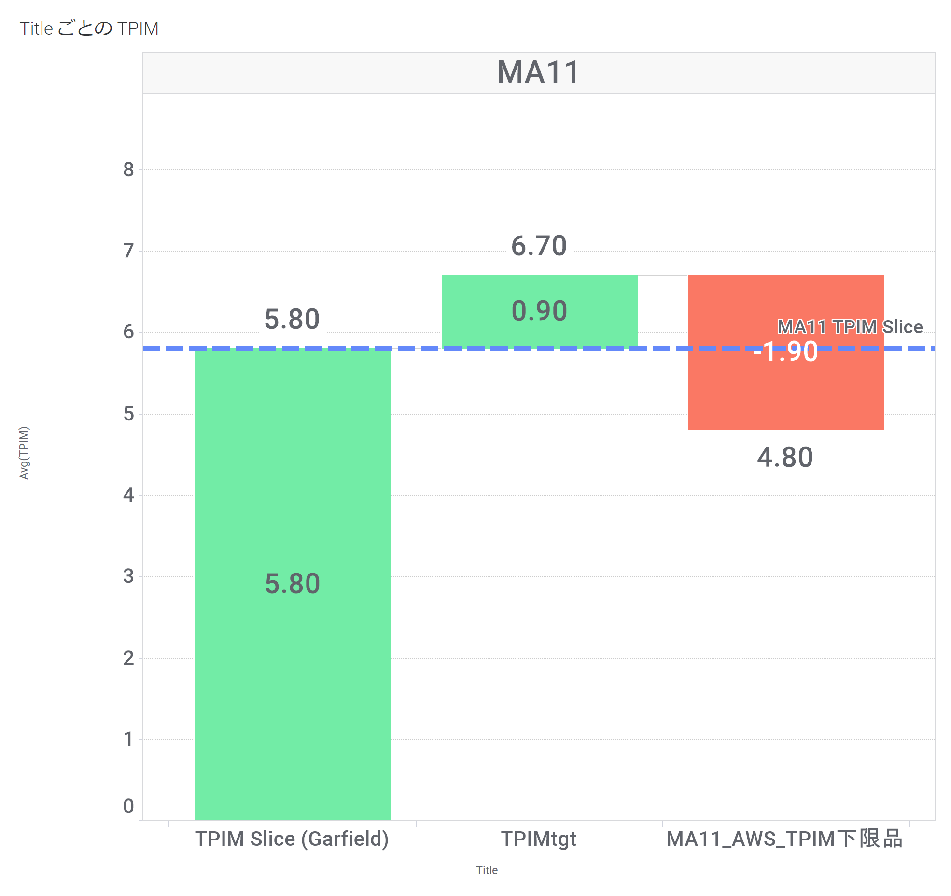
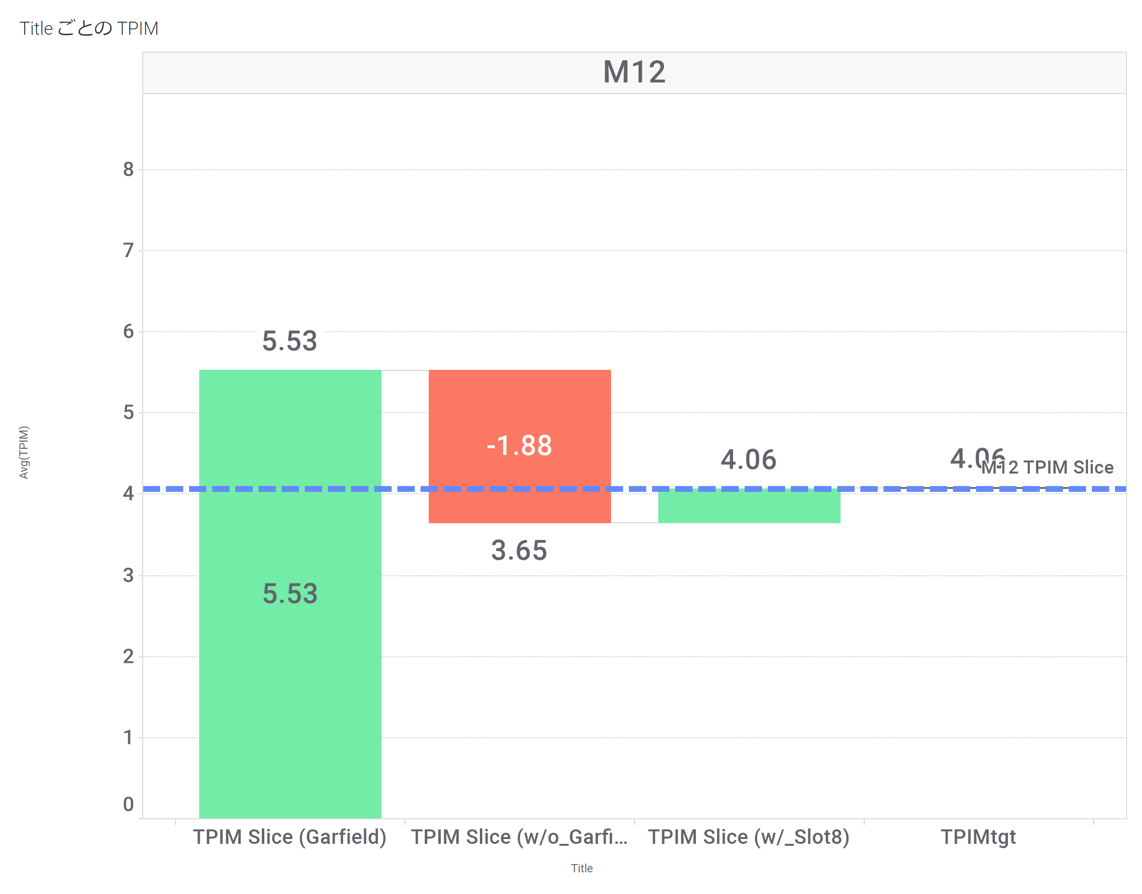
TPIM超過スライス/実TPIM立ち位置模式図（-1.72乗基準）
TPIM超過スライスに対してTgtTPIMはMA11で0.9nm、M12で±0nmで設計
実TPIM分布
PTS（ライト時）でOntheflyを保障
Hd/Znバラつき考慮
TPIM超過スライス@10^-4
Hd/Znバラつき考慮
TPIM超過スライス
TECC訂正テーブル
MA11
最終設計
Target
MA11
下限品
トライアル
Read Retry（リード時）で救済

